Slide 1
モーメント図 演習1d
~ 三角形(分布)荷重モデル ~
(1) Step1 単純梁/片持梁/支持･節点などを描く。
ω₀
ω₀･L = W
A
B
E, I
L

Slide 2

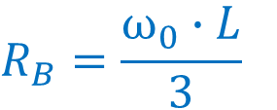
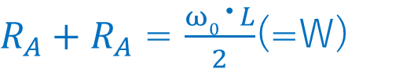
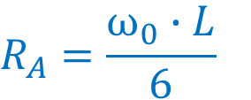
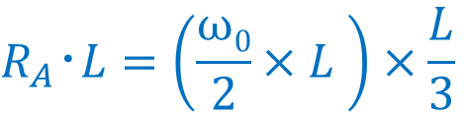

モーメント図 演習1d
(2)力のつり合い式を求める。
W
ω₀
$R_{A}+R_{A}$ = $\frac{ω0･L}{2}$(=W)
A
B
$$\frac{2L}{3}$$
$$\frac{L}{3}$$
R_{A}
L
(3)モーメントのつり合い式を求める。
三角形分布荷重の代表点は、重心になります。
三角形の重心位置は 径間を2/3, 1/3に分割する位置になります。
$$R_{A}･L=\left(\frac{ω0}{2}×L \right)×\frac{L}{3}$$
$$R_{A}=\frac{ω_{0}∙L}{6}$$
$$R_{B}=\frac{ω_{0}∙L}{3}$$

Slide 3
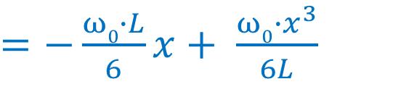
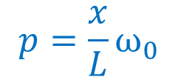



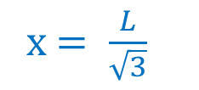

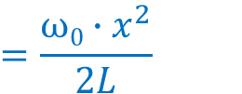
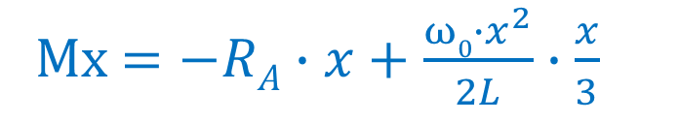
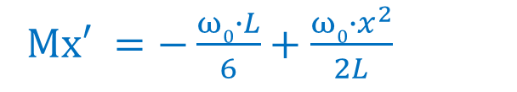
モーメント図 演習1d
(4) Mxを求める。
$$\frac{1}{2}×x×p$$
ω₀
p
$$p=\frac{x}{L}ω_{0}$$
A
B
, 三角形の面積：
$$=\frac{ω0∙x^{2}}{2L}$$
R_{A}
$$x$$
L
Mx$=−RA∙x+\frac{ω0∙x^{2}}{2L}∙\frac{x}{3}$
p
$=−\frac{ω0∙L}{6}x$ + $\frac{ω0∙x^{3}}{6L}$
A
$x$/3
R_{A}
$$x$$
Mx$′ =−\frac{ω0∙L}{6}$ + $\frac{ω0∙x^{2}}{2L}$
x$= \frac{L}{\sqrt{3}}$
・・・・この点でMxは最大となる

Slide 4

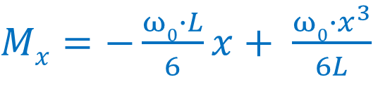

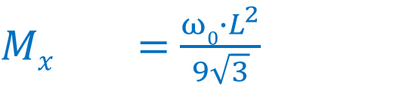

モーメント図 演習1d
(5) Mxをグラフ描画する
$Mx=−\frac{ω0∙L}{6}x$ + $\frac{ω0∙x^{3}}{6L}$
$Mx$ = $\frac{ω0∙L^{2}}{9\sqrt{3}}$
$$x=\frac{L}{\sqrt{3}}$$
O
$$0.58L$$
L
x
+
$$0.064ω_{0}L^{2}$$
Mx

